Slide 1
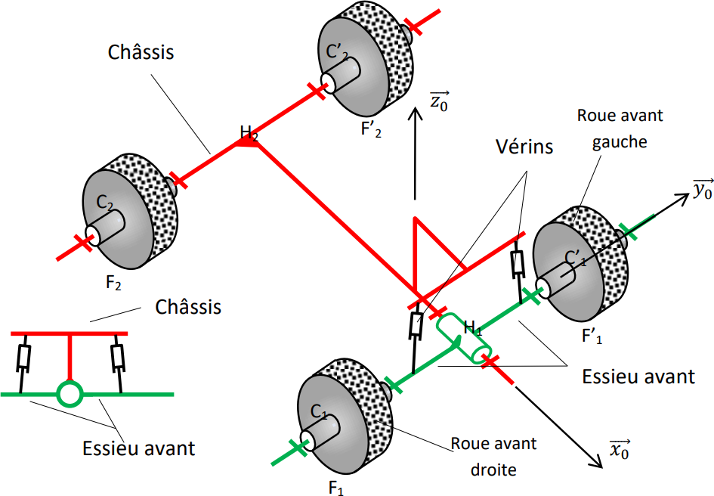









Pivot
$$\left(H_{1},\vec{x_{0}}\right)$$
Châssis
Pivot
$$\left({C′}_{2},\vec{y_{0}}\right)$$
Pivot
$$\left(C_{2},\vec{y_{0}}\right)$$
Pivot
$$\left({C′}_{1},\vec{y_{0}}\right)$$
Essieu
Pivot
$$\left(C_{1},\vec{y_{0}}\right)$$
Roue ArG
Roue ArD
Roue AvG
Roue AvD
Contact Ponctuel
$$\left(F_{2},\vec{z_{0}}\right)$$
Contact Ponctuel
$$\left({F′}_{1},\vec{z_{0}}\right)$$
Contact Ponctuel
$$\left({F′}_{2},\vec{z_{0}}\right)$$
Sol
Contact Ponctuel
$$\left(F_{1},\vec{z_{0}}\right)$$

Slide 2






Pivot
$$\left(H_{1},\vec{x_{0}}\right)$$
Châssis
Châssis
Châssis
Châssis
Pivot
$$\left({C′}_{1},\vec{y_{0}}\right)$$
Essieu
Pivot
$$\left(H_{1},\vec{x_{0}}\right)$$
Pivot
$$\left(H_{1},\vec{x_{0}}\right)$$
Pivot
$$\left(C_{1},\vec{y_{0}}\right)$$
Essieu
Essieu
Linéaire rectiligne
Normale $\left(H_{1},\vec{z_{0}}\right)$
Direction $(C_{1}C_{1}^{′})$
Roue AvG
Roue AvD
Contact Ponctuel
$$\left({F′}_{1},\vec{z_{0}}\right)$$
Contact Ponctuel
$$\left(C_{1},\vec{z_{0}}\right)$$
Linéaire rectiligne
Normale $\left(H_{1},\vec{z_{0}}\right)$
Direction $(C_{1}C_{1}^{′})$
Contact Ponctuel
$$\left({C′}_{1},\vec{z_{0}}\right)$$
Sol
Contact Ponctuel
$$\left(F_{1},\vec{z_{0}}\right)$$
Sol
Sol
Sol

